Slide 1


Slide 2


Guía de práctica clínica (GPC)
para la detección temprana, diagnóstico, tratamiento, seguimiento y rehabilitación del cáncer de próstata
Jennifer Astrid Henao Murillo
Enfermera
ATI Cáncer

Slide 3


GPC PARA DETECCIÓN TEMPRANA, DX, TTO, SGTO Y REHABILITACION DE CANCER DE PROSTATA
El riesgo que tienen los hombres hoy en día de ser diagnosticados con cáncer de próstata en algún momento de su vida es de cerca del 16%; este riesgo se relaciona con la edad especialmente, por ejemplo a los 50 años el riesgo de encontrar focos microscópicos de cáncer en la próstata es de cerca del 42% y a los 80 años puede superar el 70%.
La prevención del cáncer de próstata no es un fin que se pueda alcanzar mediante una estrategia definida en la actualidad ya que las estrategias planteadas están lejos de ser aplicadas, unas por falta de sustento de su efectividad como las terapias vitamínicas y las dietas y otras porque sus efectos colaterales son cuestionables, como las manipulaciones hormonales. Queda, entonces, abierta la discusión sobre la tamización y la detección temprana, con sus posibles beneficios y riesgos.
El tratamiento es quizá uno de los tópicos en cáncer de próstata de mayor interés y controversia ya que la incapacidad para determinar con exactitud el grado de posible progresión o agresividad del tumor en un paciente hace casi imposible definir un solo tratamiento como óptimo para la mayoría de ellos. antes de definir un manejo, tener en cuenta los temores y preferencias del paciente, al explicarle de forma apropiada los tratamientos disponibles y sus efectos secundarios.

Slide 4
Las primeras estarán la vigilancia pasiva y la vigilancia activa, la prostatectomía y las modalidades de radioterapia efectivas, y en las últimas, el bloqueo hormonal, las medidas de prevención de eventos óseos y el manejo del dolor.
En ningún caso las recomendaciones de la guía reemplazan el juicio de los profesionales médicos, en especial en campos del conocimiento donde la evidencia no ofrece una recomendación sólida y consistente. Finalmente, el éxito en la aplicación de estas recomendaciones estará en la mejor alineación posible con la experiencia del profesional, la evidencia disponible y el criterio del paciente sobre lo que él considera bueno o malo para su salud.
OBJTIVO GENERAL
Orientar a profesionales, gestores y usuarios del sector salud sobre la detección temprana, diagnóstico y tratamiento, seguimiento y rehabilitación urológica en hombres con riesgo, sospecha o confirmación clínica de cáncer de próstata
POBLACION OBJETO
Hombres adultos con riesgo de padecer cáncer de próstata.
Hombres adultos con sospecha de cáncer de próstata.
Hombres adultos con confirmación clínica e histopatológica de cáncer de próstata.
Hombres adultos tratados por cáncer de próstata.
USUARIOS Y AMBITO ASISTENCIAL
Los usuarios a los que se dirige esta guía son profesionales de la salud vinculados con la atención de pacientes con sospecha o diagnóstico confirmado de cáncer de próstata, en los diferentes niveles de atención del SGSSS,

Slide 5
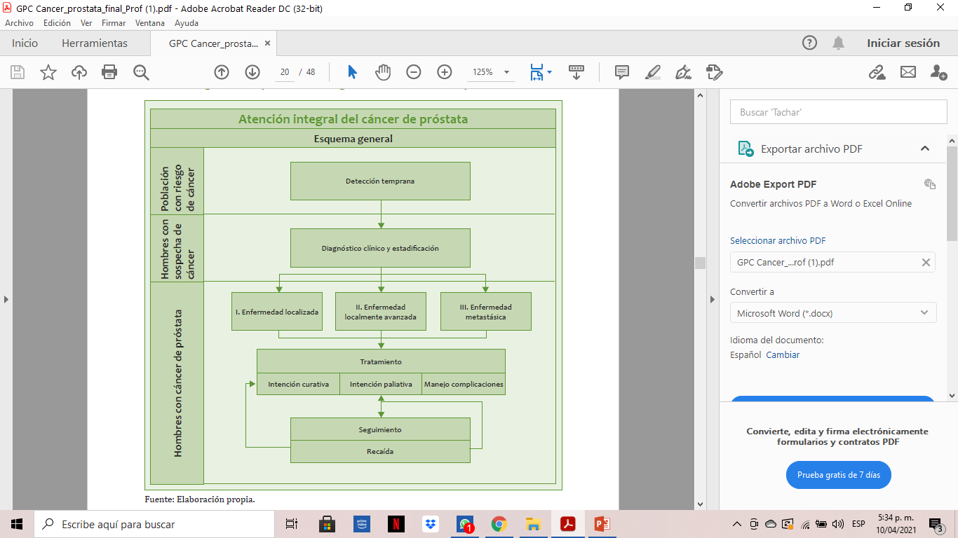

Slide 6
NOTAS
1. Se entienden como pacientes sintomáticos aquellos que presenten urgencia, pujo, tenesmo vesical, nicturia, disuria, reducción del calibre del chorro, hematuria, hematospermia o dolor en el área pélvica.
2. Se entienden como factores de riesgo la raza negra, el antecedente de cáncer de próstata en un familiar de segundo o primer grado, o en varios familiares.
3. La consulta de seguimiento del adulto sano comprende la detección y abordaje de condiciones crónicas, la educación y la asesoría en estilos de vida y hábitos saludables.
4. Diagnóstico realizado por el especialista en urología Incluye realización del antígeno prostático y palpación manual rectal de la próstata De acuerdo con los hallazgos, puede derivarse en biopsia prostática y realización de exámenes de extensión.
5. La tamización de oportunidad puede ser ofrecida por cualquier profesional médico en los distintos niveles de atención. Incluye la realización de antígeno prostático y la palpación manual rectal de la próstata. Un nivel de antígeno prostático fuera del rango normal para la edad debe ser confirmado en el mismo laboratorio del examen inicial, con una nueva medición dentro de los seis meses siguientes a la primera medición; si persiste un nivel anormal o se encuentran hallazgos positivos en la palpación de la próstata, el paciente debe ser remitido al especialista en urología.

Slide 7
DIAGNÓSTICO Y ESTADIFICACIÓN
En pacientes con PSA anormal de acuerdo con los rangos establecidos para la edad, se recomienda la realización de una biopsia prostática para obtener el diagnóstico histológico, el grado y el volumen tumoral.
Todos los pacientes que van a ser sometidos a la realización de una biopsia prostática deben recibir el procedimiento bajo anestesia local, excepto que a juicio del médico exista alguna situación que lo contraindique.
En hombres que van a ser sometidos por primera vez a la realización de biopsia para el diagnóstico de cáncer de próstata, se recomienda la toma de al menos 10 muestras de tejido e idealmente 12, para garantizar un adecuado rendimiento diagnóstico de la prueba.
En los pacientes con cáncer de próstata y sospecha de compromiso extraprostático en quienes se va a realizar tratamiento con intención curativa, se recomienda la realización de resonancia nuclear magnética como imagen diagnóstica de extensión de la evaluación clínica, a menos que la situación clínica amerite el uso de otro tipo de imagen.
Se recomienda el uso rutinario de nomogramas para predecir el estadio patológico de la enfermedad después de prostatectomía radical o radioterapia. Se sugiere el uso de las tablas de Partin en la planeación quirúrgica
Se recomienda el uso rutinario de nomogramas para predecir el estadio patológico de la enfermedad después de prostatectomía radical o radioterapia. Se sugiere el uso de las tablas de Partin en la planeación quirúrgica

Slide 8
PRIMERA BIOPSIA NEGATIVA
En un paciente con un nivel de antígeno prostático persistentemente elevado y una primera biopsia negativa, se recomienda el seguimiento trimestral del nivel del antígeno y el cálculo de la relación entre antígeno libre y antígeno total como estrategias de seguimiento.
En los pacientes con niveles de antígeno prostático persistentemente alterados y primera biopsia negativa, en caso de ser necesaria una segunda biopsia se recomienda la realización de biopsia por saturación como estrategia diagnóstica.
GAMMAGRAFÍA ÓSEA
No se recomienda el uso de rutina de gammagrafía ósea en pacientes con cáncer de próstata localizado de bajo riesgo.
Se sugiere la realización de gammagrafía ósea en pacientes con cáncer de próstata que presenten: niveles de antígeno prostático elevados o duplicación del nivel de antígeno en menos de seis meses, o velocidad del antígeno superior a 0,5 ng/ml por mes.

Slide 9
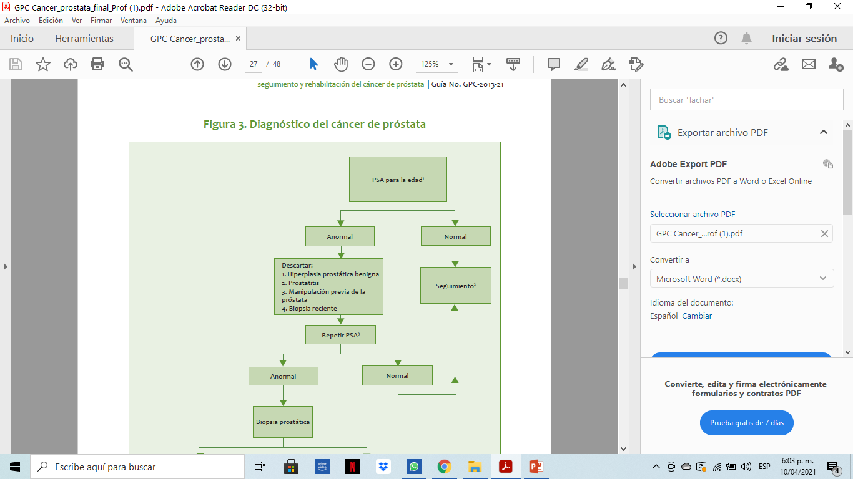

Slide 10
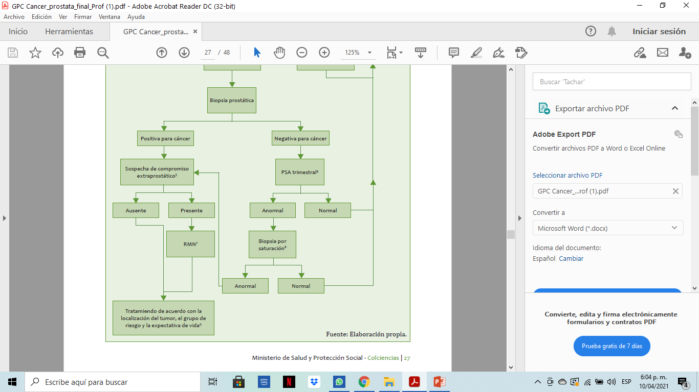

Slide 11
NOTAS
El seguimiento clínico debe ser periódico, con frecuencias que pueden ser incluso anuales, de acuerdo con el riesgo y preferencias del paciente.
La repetición del antígeno prostático (PSA) se recomienda en un intervalo menor a seis meses. Se recomienda que la prueba sea analizada en el mismo laboratorio de la prueba inicial para evitar la variabilidad asociada con el sitio de procesamiento de la muestra.
La biopsia debe garantizar la toma adecuada de al menos 10 a 12 muestras de tejido para garantizar un adecuado rendimiento diagnóstico.
La sospecha de compromiso extraprostático puede darse por síntomas del paciente, signos o hallazgos al examen clínico, especialmente en la palpación digital rectal.
El seguimiento trimestral debe estar orientado a la medición de la velocidad del PSA.
Se recomienda el uso de resonancia magnética nuclear en cualquiera de las modalidades disponibles, cuando la situación clínica no amerite otro tipo de imagen.
TRATAMIENTO
En hombres con cáncer de próstata localizado o localmente avanzado están indicadas la prostatectomía radical o la radioterapia externa como alternativas de tratamiento con intención curativa.

Slide 12
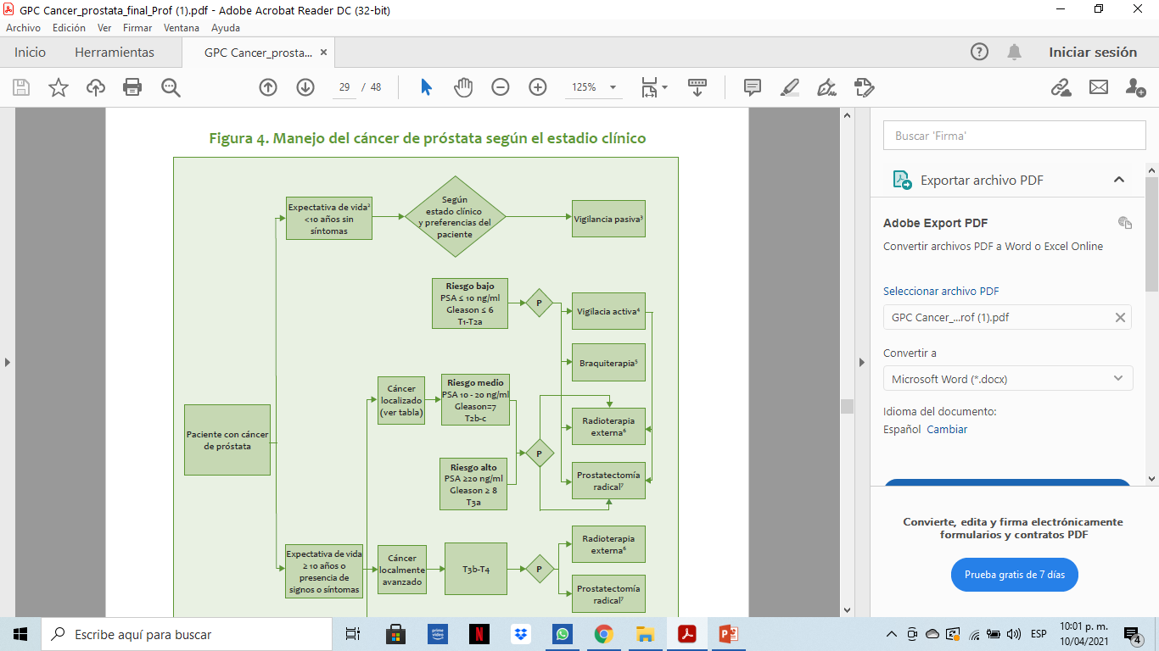

Slide 13
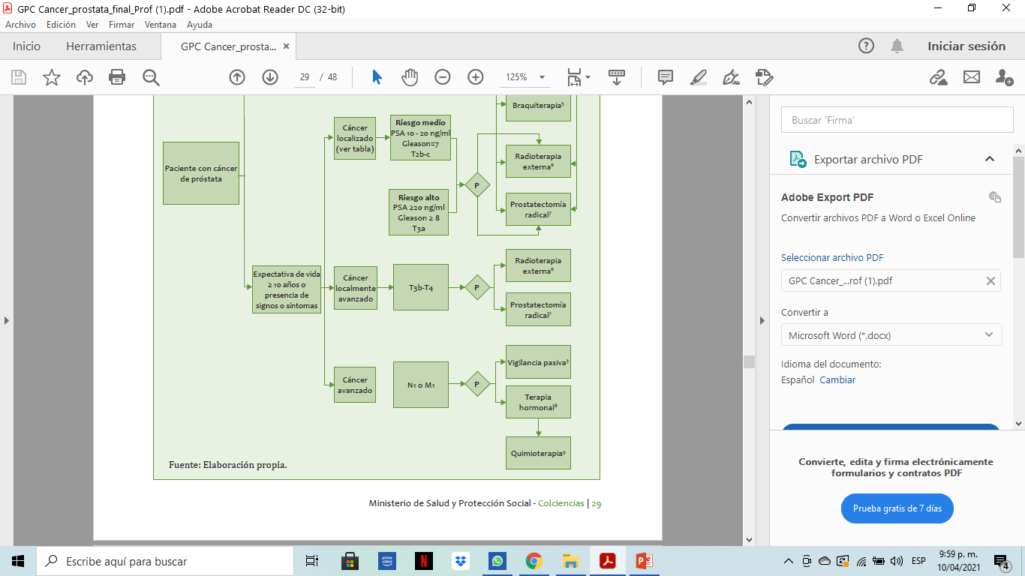

Slide 14
NOTAS
Se debe garantizar la comprensión por parte del paciente de las alternativas de manejo disponibles en cada situación particular, las ventajas y desventajas de cada alternativa, y la estrategia de seguimiento
Se recomienda que cada paciente sea individualizado acorde con la valoración que el médico tratante pueda realizar del estado funcional y el efecto de las comorbilidades presentes
También llamada observación expectante, consiste en el seguimiento clínico del paciente a la espera de aparición de síntomas.
La vigilancia activa consiste en un seguimiento estricto con antígeno prostático (PSA) (trimestral/semestral), palpación digital rectal y biopsia guiada por ecografía (semestral/anual).
La vigilancia activa consiste en un seguimiento estricto con antígeno prostático (PSA) (trimestral/semestral), palpación digital rectal y biopsia guiada por ecografía (semestral/anual).
Modalidad de radioterapia que mediante la implantación de semillas radioactivas en el órgano afectado pretende garantizar radiación directa al tumor.
La prostatectomía abierta constituye el estándar quirúrgico. Consiste en la extracción de la glándula prostática por abordajes suprapúbico o perineal
Existe un número importante de esquemas con medicamentos quimioterapéuticos y vacunas

Slide 15
CANCER LOCALIZADO
CANCER LOCALMENTE AVANZADO
CANCER AVANZADO
BLOQUEO HORMONAL

Slide 16
SEGUIMIENTO
Se recomienda el seguimiento trimestral de los niveles de antígeno prostático en pacientes tratados con intención curativa durante el primer año posterior al tratamiento y semestralmente en el segundo año.
En hombres con cáncer de próstata sometidos a tratamiento con intención curativa que presenten recaída bioquímica, se recomienda la medición del tiempo de doblaje en el nivel de antígeno prostático antes de instaurar cualquier cambio de modalidad terapéutica.
En los pacientes que presentan recaída bioquímica después de tratamiento con intención curativa, se sugiere la realización de exámenes de extensión acorde con el criterio médico.
En pacientes tratados con prostatectomía radical o radioterapia, no se recomienda la realización de biopsias del lecho prostático o de la próstata, ante la presencia de recaída bioquímica.
TRATAMIENTO DE RESCATE
En hombres con cáncer de próstata no metastásico sometidos a prostatectomía radical con intención curativa y recaída bioquímica según doblaje del antígeno se recomienda ofrecer radioterapia de rescate.
En hombres con cáncer de próstata no metastásico sometidos a radioterapia con intención curativa y recaída bioquímica definida por el tiempo de doblaje del antígeno se recomienda ofrecer prostatectomía radical de rescate, siempre que el paciente tenga una expectativa de vida mayor a diez años.

Slide 17
REHABILITACION UROLOGICA
Se recomienda establecer el nivel de función sexual del paciente, previo al inicio de cualquier tratamiento con intención curativa.
Se recomienda ofrecer a todos los pacientes con cáncer de próstata valoración urológica especializada ante la presencia de disfunción eréctil o incontinencia urinaria.
En presencia de incontinencia urinaria relacionada con el tratamiento en pacientes con cáncer de próstata, se recomienda el manejo médico inicial con entrenamiento vesical, ejercicios del piso pélvico y terapia farmacológica.
En presencia de incontinencia urinaria refractaria al manejo medico inicial, se recomienda considerar el manejo quirúrgico especializado.
CUIDADO PALIATIVO
En pacientes con cáncer de próstata y enfermedad ósea metastásica, se recomienda el uso de radioisótopos para mejorar el manejo del dolor.
En pacientes con cáncer de próstata y enfermedad ósea metastásica, se recomienda el uso de radioterapia para mejorar el manejo del dolor.
En presencia de obstrucción urinaria, se recomienda remitir al paciente para manejo urológico especializado con descompresión del tracto urinario.
Se recomienda considerar el uso de progestágenos sintéticos para el manejo de las oleadas de calor derivadas de la terapia hormonal, acorde con los requerimientos de cada paciente.

Slide 18

GRACIAS.

